Slide 1



基础教育精品课
利用大数据获取信息
年 级：高一
主讲人：陈秋华
学 科：信息技术
学 校：九江市田家炳实验中学
人

Slide 2

基础教育精品课
利用大数据获取信息
1 开场导入：观看视频初步体会
2 概念奠基：数据与信息的关系
3 核心探索：利用大数据获取信息
4 认知升华：从信息到知识
5 责任担当：大数据时代的使命
6 总结课堂：知识回顾与作业

Slide 3


基础教育精品课
1 开场导入：观看视频初步体会

Slide 4


基础教育精品课
2 概念奠基：数据与信息的关系
核心定义(教材P9原文)
数据：对客观事物属性的描述，是记录下来的某种可以 识别的符号
9 信息：数据中所包含的意义，是对数据进行加工的结果
例：2017年7月，我国多地降暴雨，各地气象台发布了 降雨量的数据，电视台播放了暴雨来袭的视频，广播 台播放了语音报道，报纸做了文字和图片报道……
这些文字、图像、声音和视频等都是数据，它们承载着 “多地降暴雨”的信息。

Slide 5



基础教育精品课
2 概念奠基：数据与信息的关系
黑板上画一个圆圈，有人说是数字0,
有人说是英文字母O, 还有人说是月亮
或饼干。圆圈本身是客观存在的数据，
而每个人的不同理解就是主观解读出
的信息。
三个关键区别
数据是载体，信息必须依附于载体存在 ① 数据是孤立的，信息是建立联系的结果 e 数据具有客观性，信息具有主观性

Slide 6
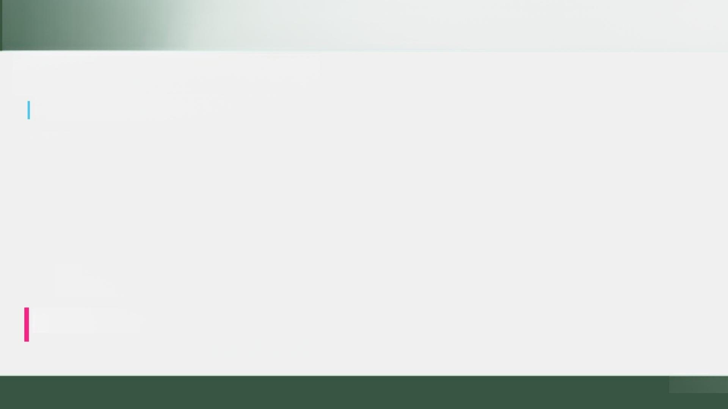


基础教育精品课
3 核心探索：利用大数据获取信息
核心定义(教材P7核心概念框)
大数据是指无法在可承受
的时间范围内用常规软件 工具进行捕捉、 管理和处 理的数据集合。
本质区别：与传统数据处理的核心差异在于
“无法用常规工具处理”

Slide 7
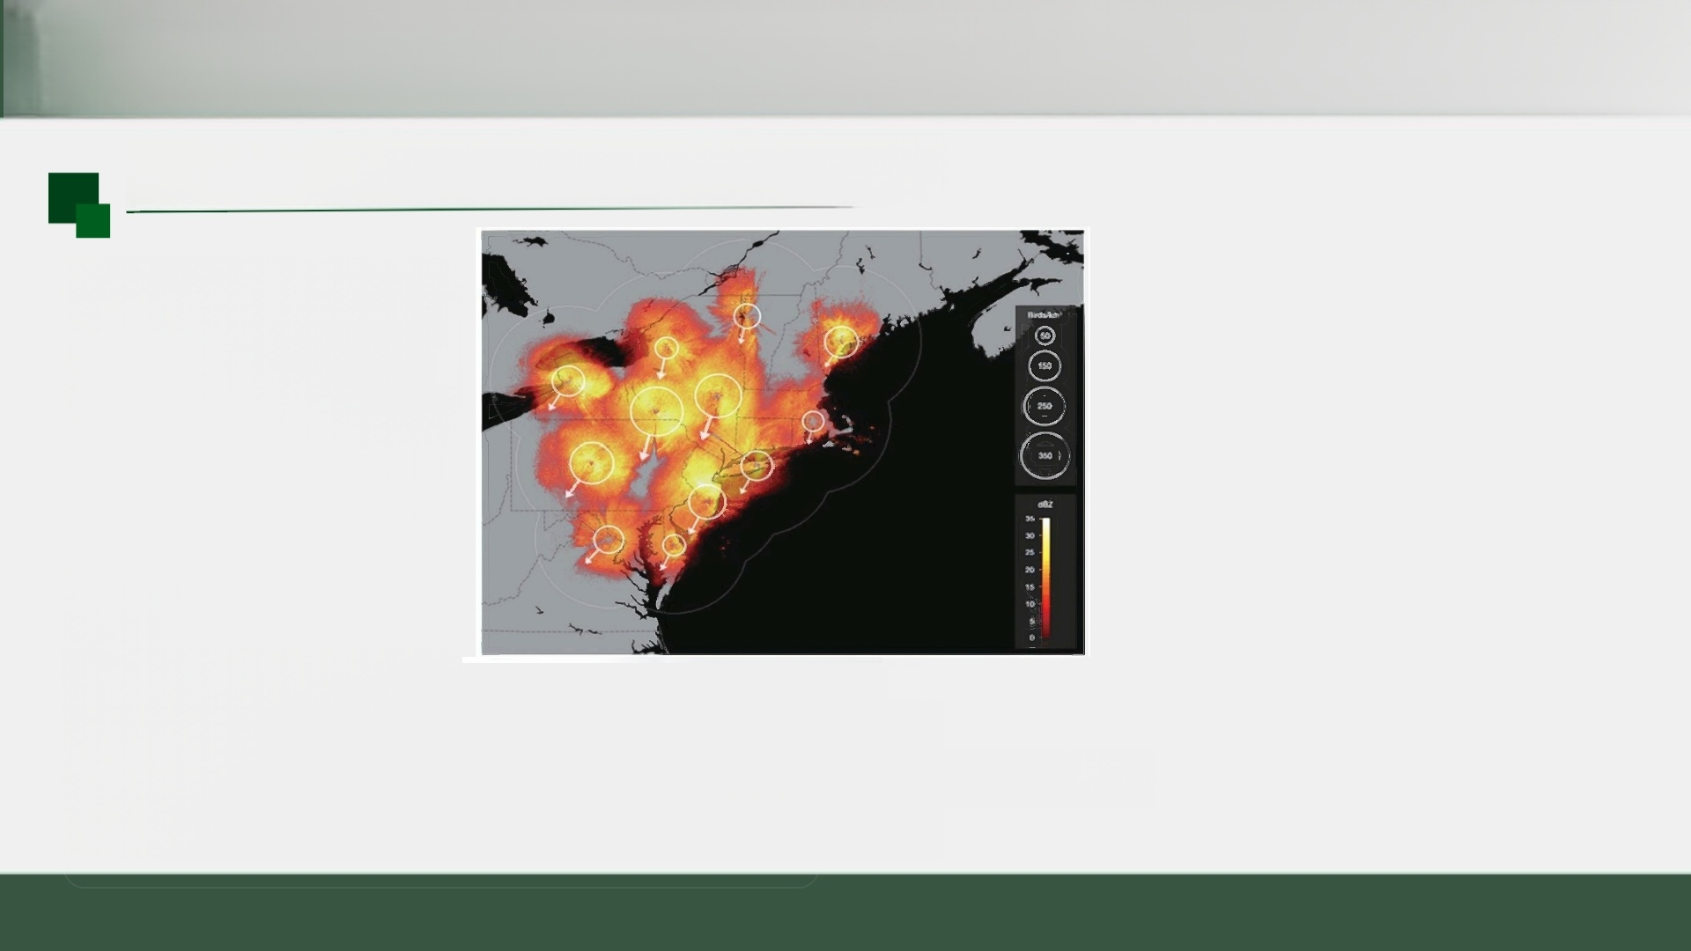
基础教育精品课
任务一：深度解密鸟类迁徙大数据
教材P7-8: 图中显示的是
2010年9月10日晚上某
国东北部数百万只鸟的
迁徙轨迹(圆圈的大小表
示鸟的密度，颜色表示雷
达的回波强度，箭头所指
的是鸟儿的迁徙方向，箭
头的长度表示鸟的飞行
速度)
分析教材P7-8的案例，思考三个层次的问题：
第一层：气象雷达网络每天产生哪些原始数据?
第二层：通过超级计算机处理，得到了什么有价值的信息?
第三层：这些信息对科学研究有什么重要价值?

Slide 8

基础教育精品课
任务一：深度解密鸟类迁徙大数据
数据→信息→价值
数据层面：气象雷达网络原始数据
区 信息层面：超级计算机处理结果(路径、速度、密度等)
① 价值层面：为生态保护提供科学依据
大数据4V特征
Volume (数据量) :海量数据规模
① Velocity (处理速度) :快速数据流转与处理
& Variety (多样性):多类型数据格式
Value (价值性) :低价值密度中提取高价值信息

Slide 9

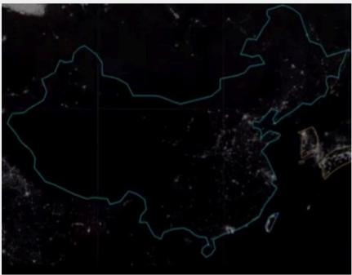
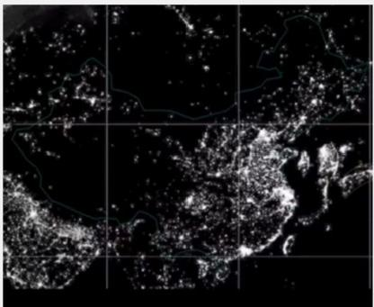
基础教育精品课
任务二：全方位洞察社会发展大数据
1992
2020
请各小组深入分析教材P8的夜间灯光数据：
1. 对比1992年与2020年的灯光分布，发现什么变化规律?
2. 这些变化反映了哪些社会经济信息?
3. 体现了大数据的哪些特征?

Slide 10
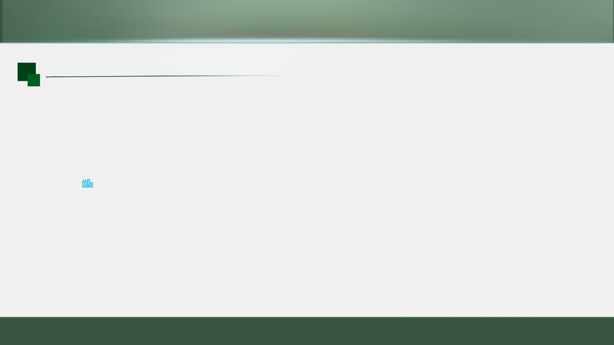

基础教育精品课
任务二：全方位洞察社会发展大数据
夜间灯光动态变化
区 变化规律：灯光从东部沿海向内陆延伸， 形成长三角、珠三角等城市群。
社会经济信息：反映我国城镇化进程、
区域协调发展成果。
4V特征体现
Volume: 数据量巨大。
岛 Variety: 包含时空多维度数据。

Slide 11


基础教育精品课
4 认知升华：从信息到知识
三层认知结构(教材P10原文)
从数据到信息，再到知识，是一个从低级到高级的认
知过程。
实例转化
^{匣} 数学实例：
数据 (3,4,5)
信息 (3²+4²=52) 知识(勾股定理)
传统智慧融合
? 夜间灯光实例：
数据(亮度值)
信息(分布变化趋势)
知识(灯光密度与经济水平正相 关)
“格物致知”→“格数据致知识”

Slide 12
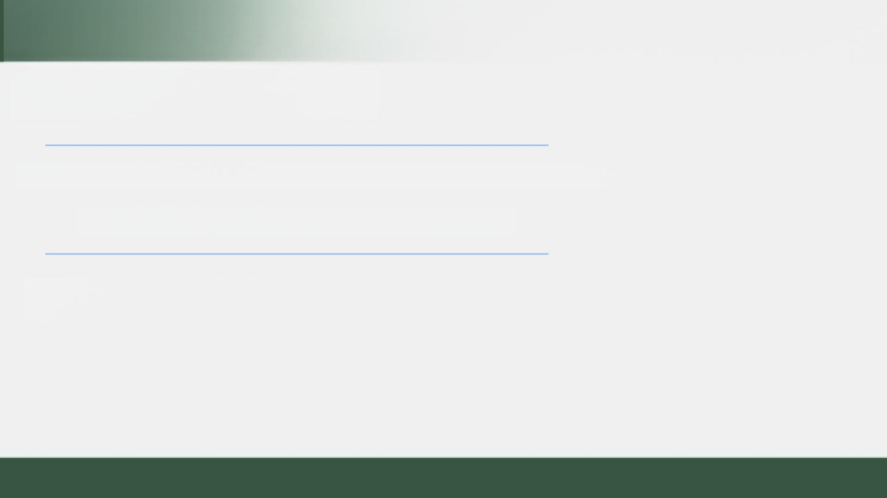

基础教育精品课
5 责任担当：大数据时代的使命
数据不仅是新知识的来源，还是记录历史的最重要、最可靠、最好的方式….
数据就是静态的历史，历史就是动态的数据。
科技向善建言会：
如何让大数据技术更好地造福社会?
请各小组讨论并提出具体建议。

Slide 13
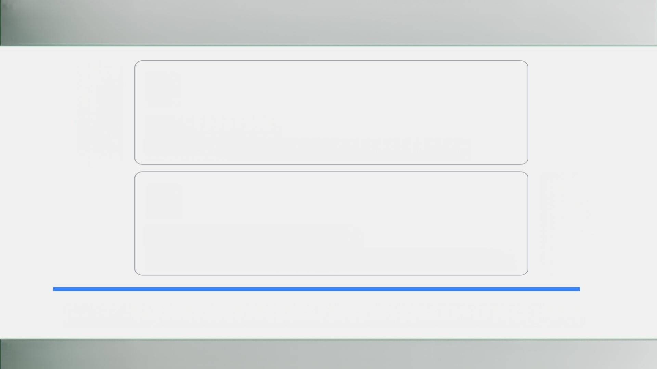

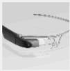


基础教育精品课
开发智能辅助设备
帮助视障/听障人士，提升残障群体生活质量
建立数据伦理规范与监督机制
防止大数据'杀熟'、信息茧房，保障数据使用公平性
技术的发展必须与人文的关怀同行，创新的脚步必须与责任的担当同在。

Slide 14


基础教育精品课
6 总结与课后作业
知识体系回顾
· 夯实基础------明确数据与信息的关系
· 掌握技术------学会利用大数据获取信息的方法
·认知升华-------建立从数据到知识的完整认知模型
·责任担当------树立"科技向善"的价值理念

Slide 15



基础教育精品课
6 总结与课后作业
未来展望
善用数据资源，做信息的明智使用者、知识的勇敢 创造者，用信息技术建设更美好世界。
课后任务
完成教材P8活动1.3,绘制数据→信息→知识关系图
探索永无止境!

